Slide 1
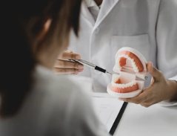
치아 상담, 당신만을 위해 할 수 없을까?
Notes:
치아상담 당신만을 위해 할 수 없을까? 안녕하십니까 팀 코딩의 민족 발표자 김대호 입니다

Slide 2








350$
550$
Notes:
김대호 : 치과 의사와의 인터뷰 (부모님)
의사에 따라 진료 스타일 , 시술 방법 등등에 따라 비용 천차만별
소비자 입장에선 이 금이 합당한지 아닌지 알 도리가 없음

Slide 3
350$
550$
550$
Notes:
따라서 환자의 입장에서 타 의사들과 비교하고 더 값싼 시술을 선호할수 있음 이런 비교를 할수 있는 게시판 플랫폼아 있으면 좋겠다 생각해서 아이디어를 냄

Slide 4
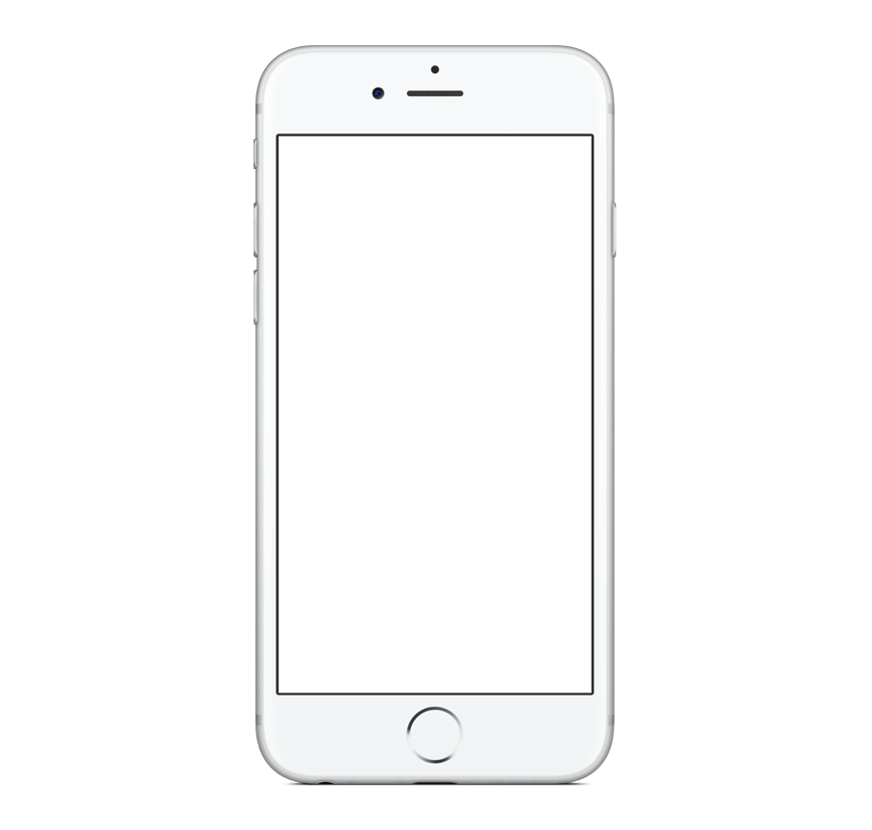

당신만을 위한,맞춤형 치아 상담 서비스
컨투스
CONSULTING TOOTH
Notes:
당신만을 위한 치아 상담 서비스 컨투스에 입니다. 반갑습니다. 저는 발표자 허명범 이라고 합니다

Slide 5




Notes:
요즘 몇년간 당근마켓,중고나라 등 소비자와 판매자를 연결해주는 플랫폼시장 확대되었는데요
이런 앱들의 특징으로는 소비자들의 게시판 작성 및 타 제품과의 비교가 가능하다는 점이였습니다.
그래서 저희는 아까 김대호 학우분께서 말씀해주셨던 치과시장을 플랫폼에 적용하기로 결심했습니다.

Slide 6
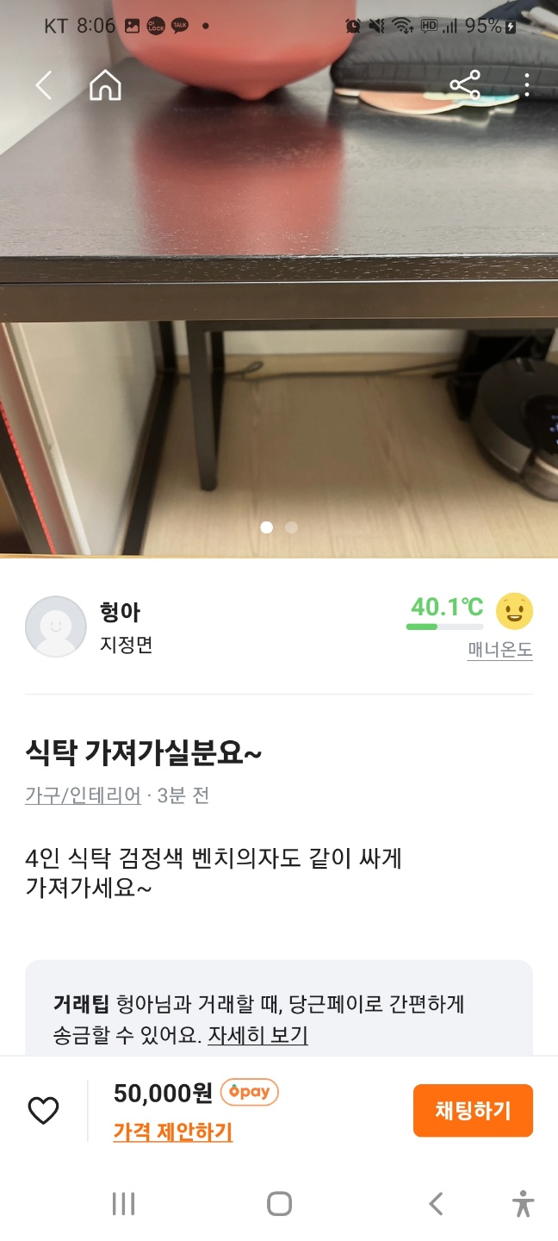
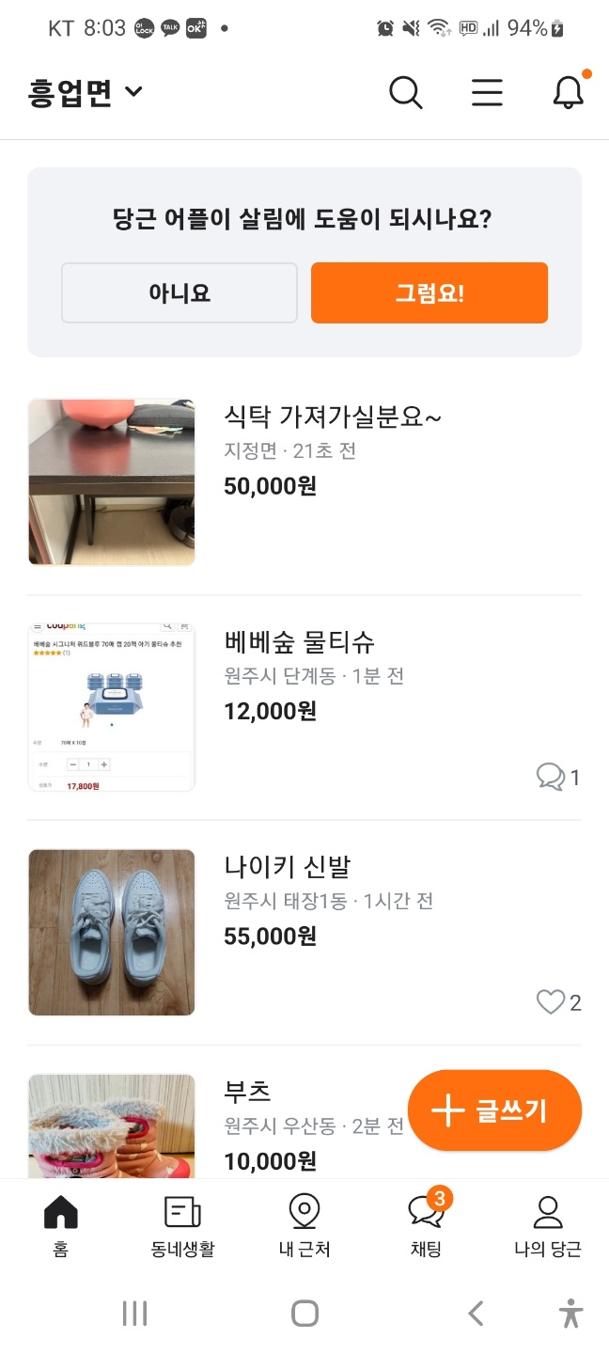

게시판 형식의 커뮤니티
Notes:
그래서 저희는 가장 대표적인 플랫폼중에 하나인 당근 마켓에서 아이디어를 따왔는데요.
바로 게시물 작성과 게시물 조회기능입니다.

Slide 7
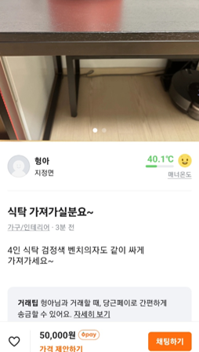
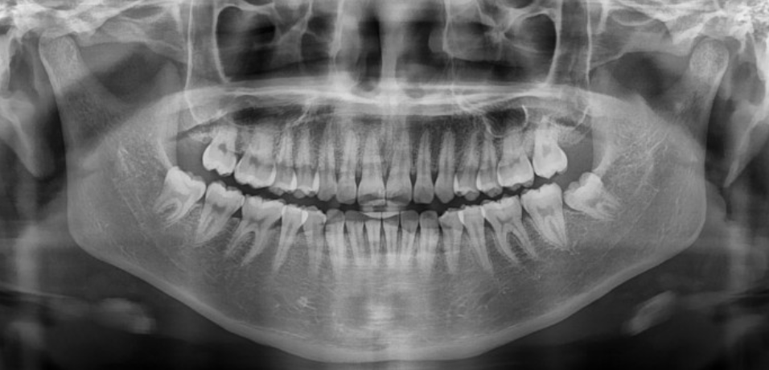

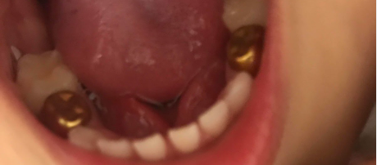
<X-ray사진>
<실물사진>
Notes:
또한 저희는 게시판에 실물사진, X-ray 사진을 업로드 하는 기능을 추가하여
고객들이 더 나은 진료를 선택할 수 있는 커뮤니티 플랫폼을 개발하고자 했습니다.

Slide 8
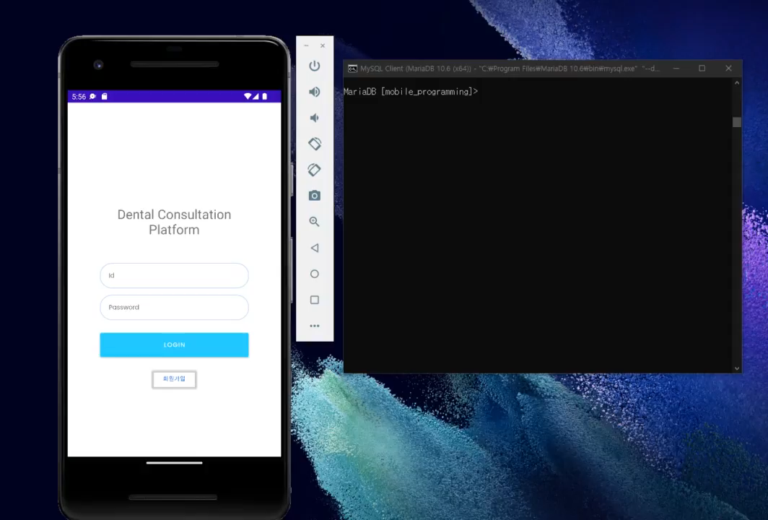
Notes:
시연 영상입니다 잠시 보시죠

Slide 9
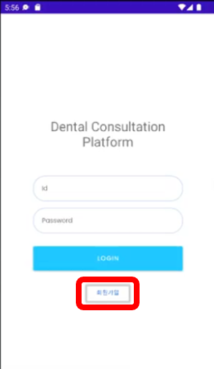
구현한 실제 기능
로그인 화면
로컬 DB 구현
로그인 구성
회원가입 구성
제목 작성
사진업로드
내용 작성
Notes:
저희가 실제로 구현한 기능들입니다. 먼저 로그인 화면입니다
DB 에 등록된 회원이 아닐경우 로그인이 제한됩니다
그럼 회원가입 으로 넘어가보겠습니다

Slide 10
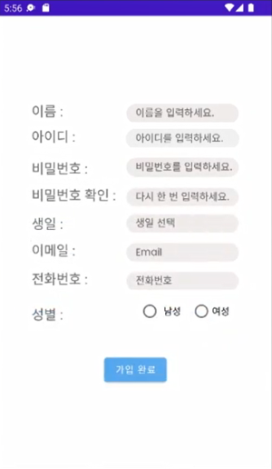
구현한 실제 기능
회원가입
로컬 DB 구현
로그인 구성
회원가입 구성
제목 작성
사진업로드
내용 작성
Notes:
회원가입 페이지 입니다. 비밀번호 확인과 비밀번호가 일치할 경우에만 가입이 완료되도록 했습니다
여기에 작성한 정보들은 DB 에 등록됩니다

Slide 11
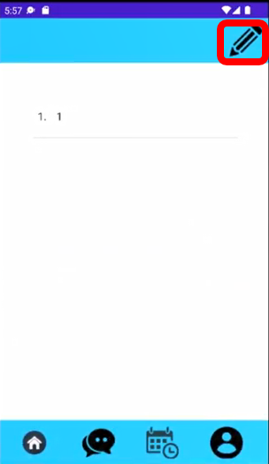
구현한 실제 기능
홈 화면
Notes:
홈화면입니다 -> 게시글 작성을 클릭해 보겠습니다

Slide 12
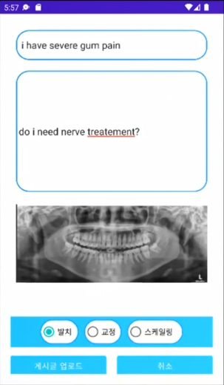
구현한 실제 기능
게시글 작성
Notes:
이처럼 글을 작성하면 작성된 Text 와 image는 DB 에 저장됩니다

Slide 13
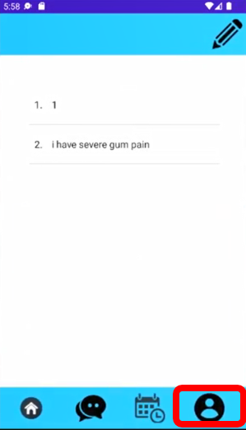
구현한 실제 기능
홈 화면
(글 작성)
Notes:
방금 작성한 게시글이 홈 게시글 목록에 반영된것을 확인할 수 있습니다. 다음은 저의 개인 프로필로 넘어가 보겠습니다.

Slide 14
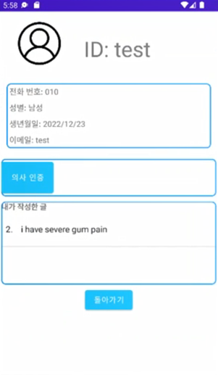
구현한 실제 기능
나의 프로필
Notes:
저의 개인 프로필에는 회원가입시 등록한 정보들과 내가 작성한 글들이 반영됩니다

Slide 15
PROJECT TECHNIC

Slide 16



사용한 플랫폼
Notes:
당근마켓,중고나라 등 소비자와 판매자를 연결해주는 플랫폼시장 확대

Slide 17
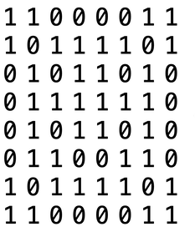
이미지 처리 방식
jpg -> bitmap
.jpeg , .jpg
bitmap
Jpg <- bimap
Notes:
당근마켓,중고나라 등 소비자와 판매자를 연결해주는 플랫폼시장 확대

Slide 18

당신만을 위한,맞춤형 치아 상담 서비스
컨투스
CONSULTING TOOTH
We’re 코딩의 민족
허명범,양정우,김대호
Notes:
오직 당신만을 위한 치아 상담 서비스 컨투스에 허명범입니다. 반갑습니다.

Slide 19
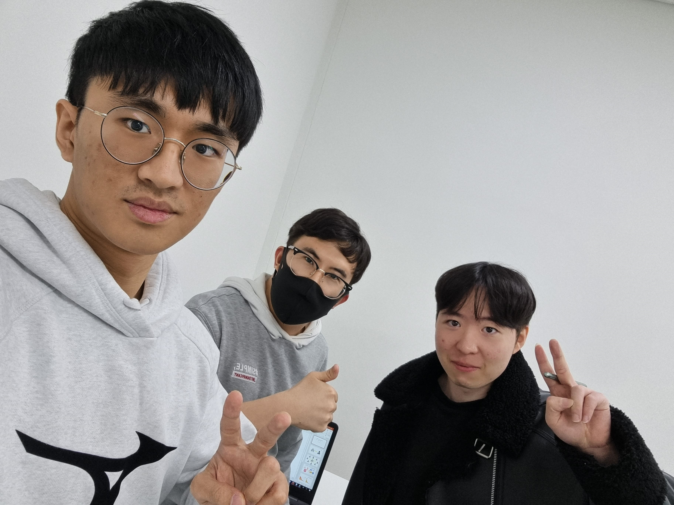
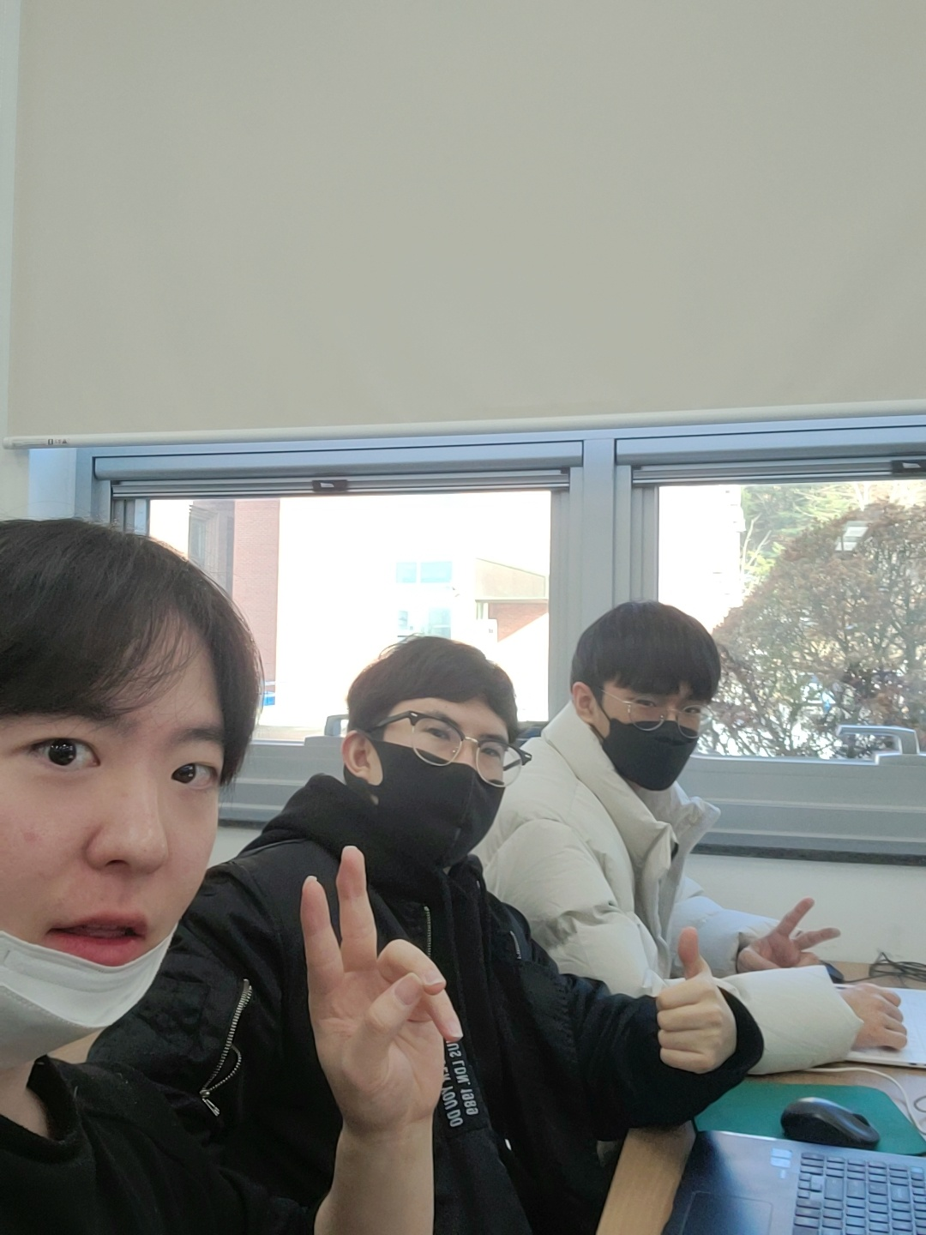
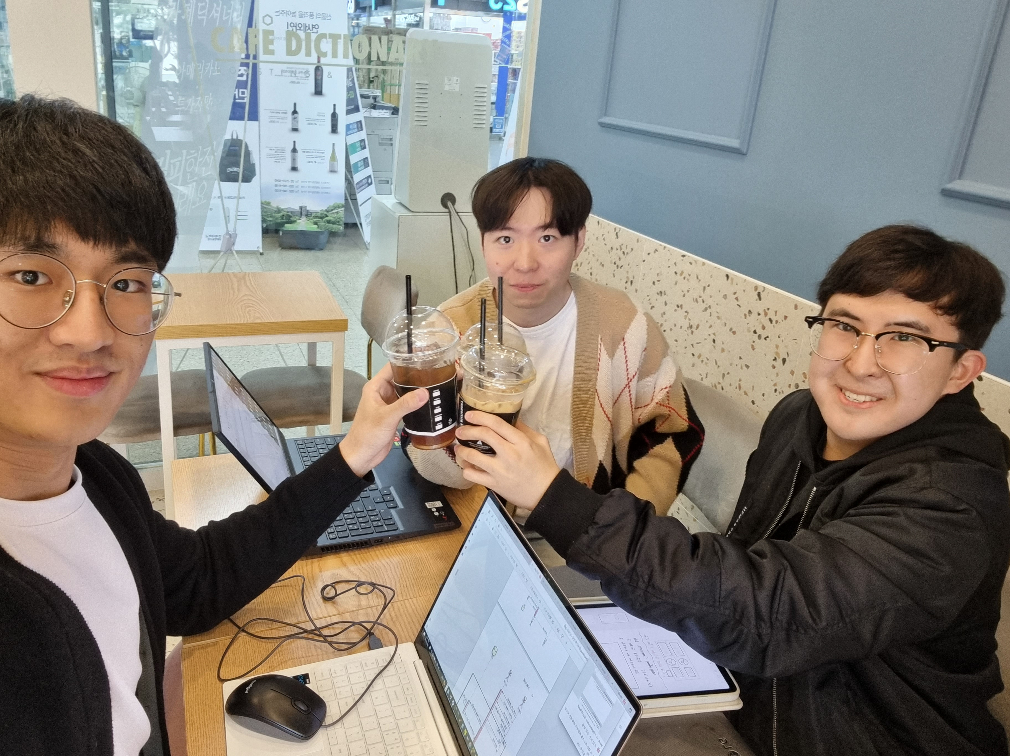
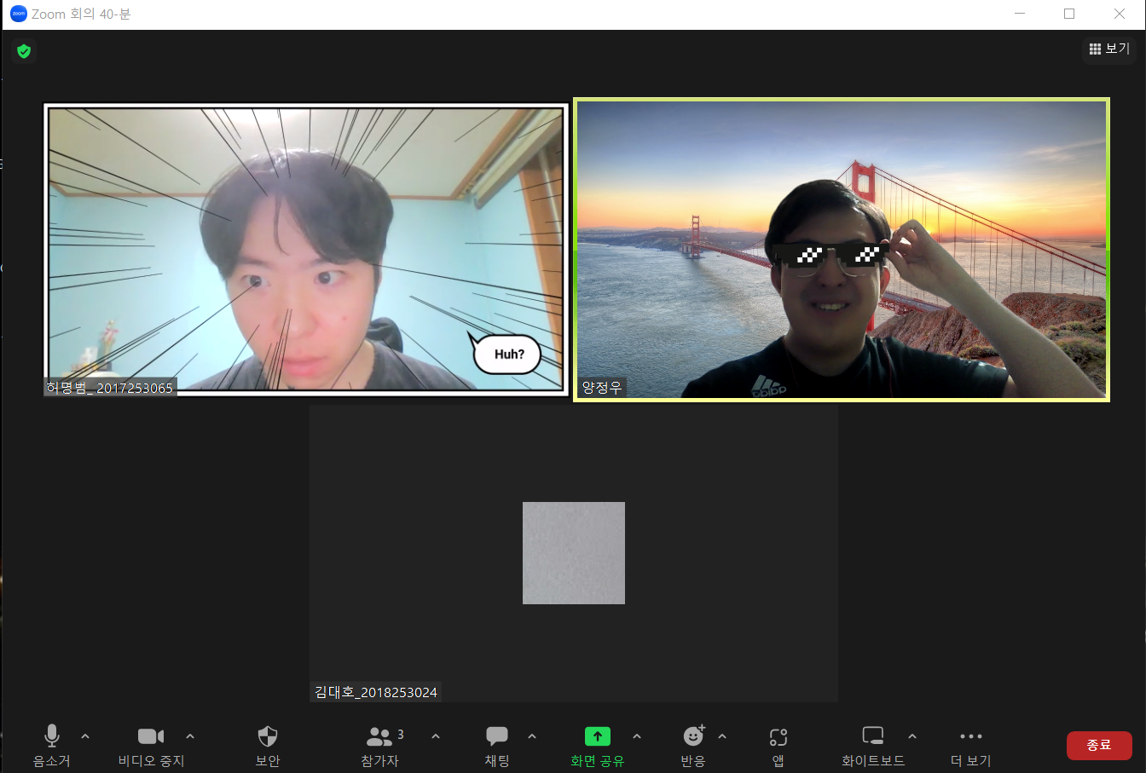
감사합니다
We’re 코딩의 민족
허명범,양정우,김대호

